Slide 1


Incidencia de la Política Comercial en el Sector Automotriz del Ecuador durante el período 2015-2018
Autora: Cabezas Samaniego, Jenny Alexandra
Directora: Ing. Viteri Moya, Digna Marcela Msc.

Slide 2
INTRODUCCIÓN

Slide 3
Problema
Disminución de ventas del sector automotriz
Afectación al sector ensamblador del Ecuador
Implementación de políticas sobreprotectoras
Afectación de la política comercial en el Sector automotriz del Ecuador
Cupos para importar
Aranceles a vehículos ensamblados en el Ecuador
Variaciones negativas. Balanza Comercial

Slide 4
OBJETIVOS.
Objetivo General
Analizar la incidencia de las políticas comerciales en el sector automotriz ecuatoriano durante el período 2015 al 2018.

Slide 5
OBJETIVOS.
Objetivos Específicos
Describir las políticas comerciales impuestas dentro del período 2015-2018.
Determinar la variación de las importaciones de vehículos en el período 2015-2018.
Analizar la evolución de la balanza comercial en el sector automotriz en el período 2015-2018.
Determinar el efecto de las políticas comerciales sobre las importaciones, sobre la recaudación tributaria, ventas, empleo y el PIB durante el período 2015-2018.

Slide 6
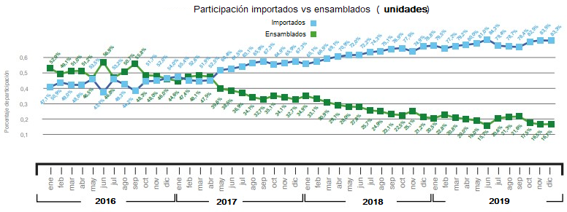
INTRODUCCIÓN
27.09% - 72.91%
Fuente: Tomado de (Asociacion de Empresas Automotrices del Ecuador AEADE,2020)

Slide 7
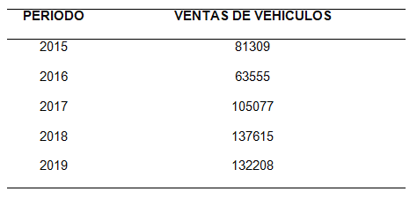
INTRODUCCIÓN
Tabla 1. Venta de vehículos (unidades)
Fuente: Tomado de (Asociacion de Empresas Automotrices del Ecuador AEADE,2020)

Slide 8
CAPÍTULO II.
MARCO TEÓRICO

Slide 9

Teoría de Soporte
Teorías de soporte
Proteccionismo. Barreras arancelarias. Barreras no arancelarias. Teoría de Comercio Internacional
Marco referencial (2)
Orientación. Composición. Análisis del desempleo-financiero. Políticas Comerciales.

Slide 10
Teoría de Soporte
Teorías de soporte (1)
Proteccionismo. Barreras arancelarias. Barreras no arancelarias. Teoría de Comercio Internacional
Marco referencial (2)
Orientación. Composición. Análisis del desempleo-financiero. Políticas Comerciales.
Marco conceptual (3)
Comercio. Importación, exportación, aranceles, balanza comercial, comercio, salvaguardia, entre otros.

Slide 11
CAPÍTULO III.
METODOLOGÍA

Slide 12
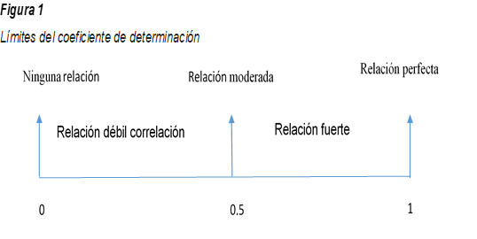
Metodología
ENFOQUE DE INVESTIGACIÓN: CUANTITATIVO
TIPOLOGÍA DE LA INVESTIGACIÓN
Por el Alcance
Descriptivo
Causal
Finalidad
Aplicada
Observación y Análisis
Fuente
Documental
Control de variables
No experimental
Cobertura de unidad de análisis
Coeficiente de determinación
Instrumentos de recolección de información.
Bibliográfico
Censo
Procedimiento para el tratamiento y análisis de información

Slide 13
CAPÍTULO IV.
RESULTADOS Y DISCUCIÓN

Slide 14
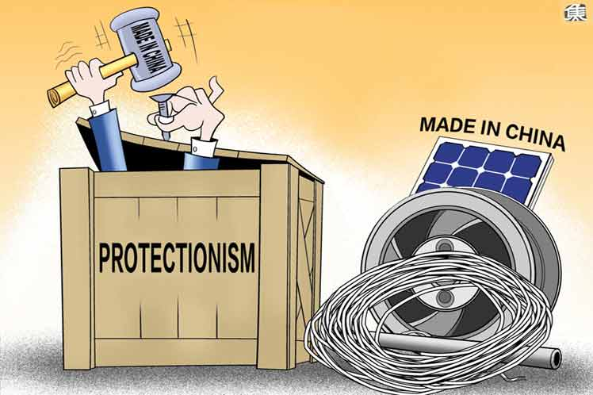
Políticas comerciales impuestas en el período 2015-2018.
«Teoría económica que concede un lineamiento económico a las políticas comerciales de los Estados cuya base radica en la protección de la producción nacional en el país que se aplica por medio de derechos de aduana y demás restricciones a las importaciones» (Mochón, 2009).
Proteccionista
Salvaguardias importanciones
Incremento de aranceles
Cupos de importaciones

Slide 15
Políticas comerciales impuestas dentro del período 2015-2018.
Impuestos Valor FOB
--------Período de estudio-------
Cupos de importación 57%
POLÍTICAS COMERCIALES
MEDIDAS ARANCELARIAS
MEDIDAS NO ARANCELARIAS
MEDIDAS TRIBUTARIAS
Figura. Balanza Comercial Automotriz

Slide 16
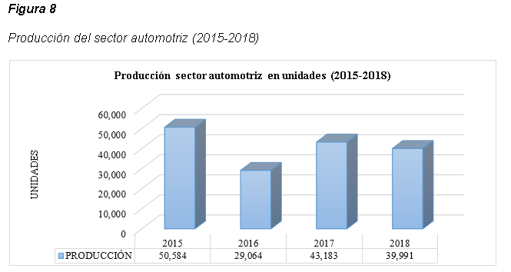
Análisis del Sector Automotriz Ecuatoriano
ANÁLISIS HISTÓRICO
VENTAS DE VEHÍCULOS PERÍODO 2015-2018
ESTADÍSTICAS DE LA PRODUCCIÓN DEL SECTOR AUTOMOTRIZ
31%
48.58%
R065-2016

Slide 17
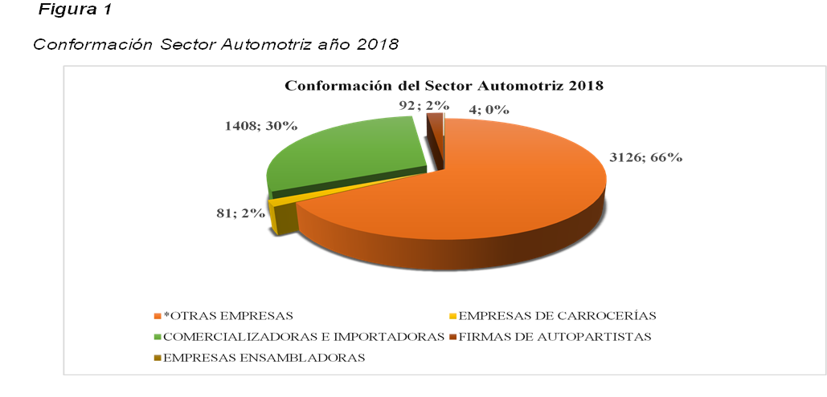
Análisis del Sector Automotriz Ecuatoriano
COMPOSICIÓN DEL SECTOR AUTOMOTRIZ
Variación del número de empresas
22.76%
Clasificación de las empresas

Slide 18
Variación del número de las empresas
Figura. Variación del número de empresas sector automotriz (2015-2018)

Slide 19
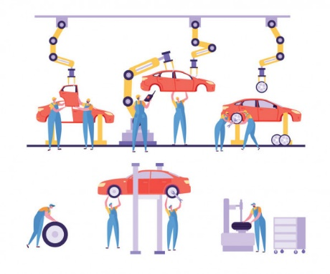

Empleo en el sector automotriz
Figura. Empleo del sector automotriz (2015-2018)
Figura: Empleo en el sector automotriz por segmento (2015-2018)
Fuente: (Asociación de Empresas Automotrices del Ecuador, 2019)
Fuente: (Asociación de Empresas Automotrices del Ecuador, 2020)

Slide 20

Análisis del Sector Automotriz Ecuatoriano
2017
2018: Crecimiento ventas 31%
Fuente: (Asociación de Empresas Automotrices del Ecuador, 2018)

Slide 21



Análisis de importaciones del sector automotriz
Nota: Tomado de (Ministerio de Producción, Comercio Exterior, Inversiones y Pesca, 2020)
56%
Fuente: (Trade Map, 2020)
R050-2015

Slide 22

Análisis de las exportaciones del sector automotriz
Fuente: (Asociación de Empresas Automotrices del Ecuador, 2018)

Slide 23


Análisis del Sector Automotriz Ecuatoriano
Salvaguardias a las importaciones del sector automotriz (2015-2018)
IMPUESTO | 2015 | 2016 | 2017 | 2018
ARANCEL | 35% -45% | 15% - 40% | 15% - 35% | 0%
ICE | 5% - 35% | 5% - 35% | 5% - 35% | 5% - 35%
ISD | 5% | 5% | 5% | 5%
IVA | 12% | 12% | 12% | 12%
Nota: Tomado de (Comex 2015)
Salvaguardia
2017 R21-2016
15%
25%
40%
Abril:
10%
17%
27%
Mayo :
5%
8%
13%
Junio:
0%
0%
0%

Slide 24
Análisis del Sector Automotriz Ecuatoriano
Liberación de cupos y barreras arancelarias
19.45%
36.42%
Fuente: (Asociación de Empresas Automotrices del Ecuador, 2019)

Slide 25


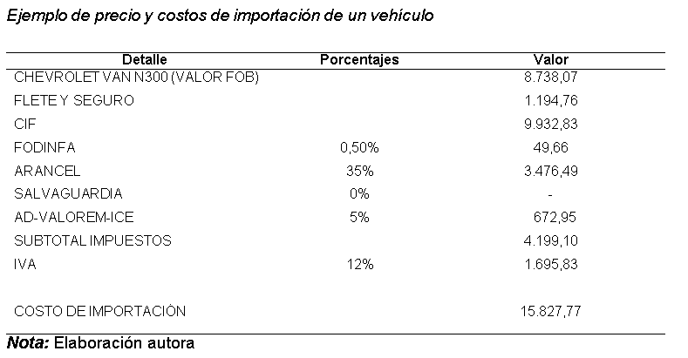
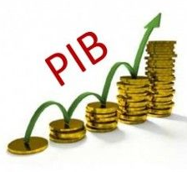
Análisis del sector automotriz
Acuerdos comerciales
Relación comercial China (3361 subp)
Análisis de las medidas de salvaguardias, en el período 2015-2018
1.Resoluciones del COMEX 2015-2018
1. PIB del sector automotriz (4.9%)
Análisis de precios sobre los vehículos 87.02
Análisis financiero del sector automotriz

Slide 26

Incidencias en el Sector Automotriz
Incidencia del arancel sobre las importaciones del sector automotriz R²0.84
Incidencia de la política comercial en el sector automotriz.
Incidencia de las importaciones sobre las ventas del sector automotriz
R²0.997
Incidencia de las importaciones del sector automotriz sobre recaudación arancelaria.
R²0.992
INCIDENCIAS
Incidencia del sector automotriz sobre empleo.
R²0.54
Incidencia de las importaciones del sector automotriz sobre el PIB – Transporte.
R²0.1994

Slide 27
CAPÍTULO IV.
Conclusiones
Recomendaciones

